Slide 1


Патриотизм как фундамент будущего:
из опыта учителя начальных классов
МАОУ "СОШ №55" г.Перми
Шиловой Александры Андреевны

Slide 2

Патриотизм — основа будущего России
Президент Владимир Владимирович Путин говорит, что построение сильного государства начинается с патриотизма. Это чувство помогает каждому гражданину быть ответственным и готовым защищать свою Родину делами и словами.
Любовь к малой Родине — путь к великой стране
Президент Беларуси Александр Григорьевич Лукашенко подчеркивает, что патриотизм начинается с любви к своему дому и семье. Настоящий патриот — тот, кто заботится о своей земле и помогает стране расти и процветать.
2

Slide 3


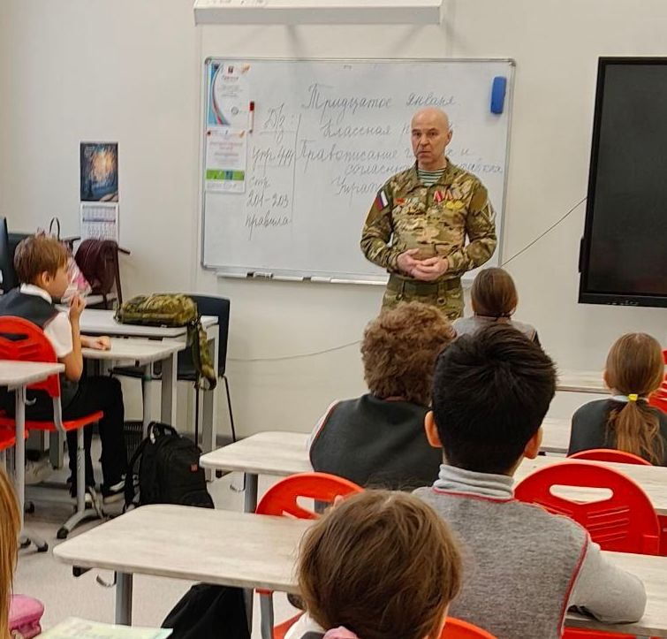
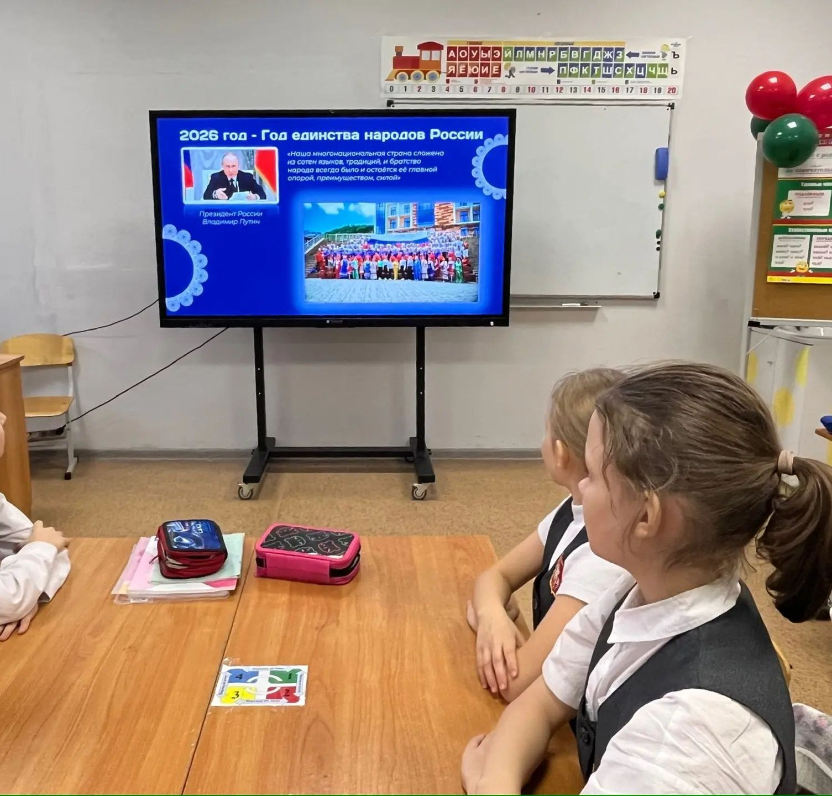
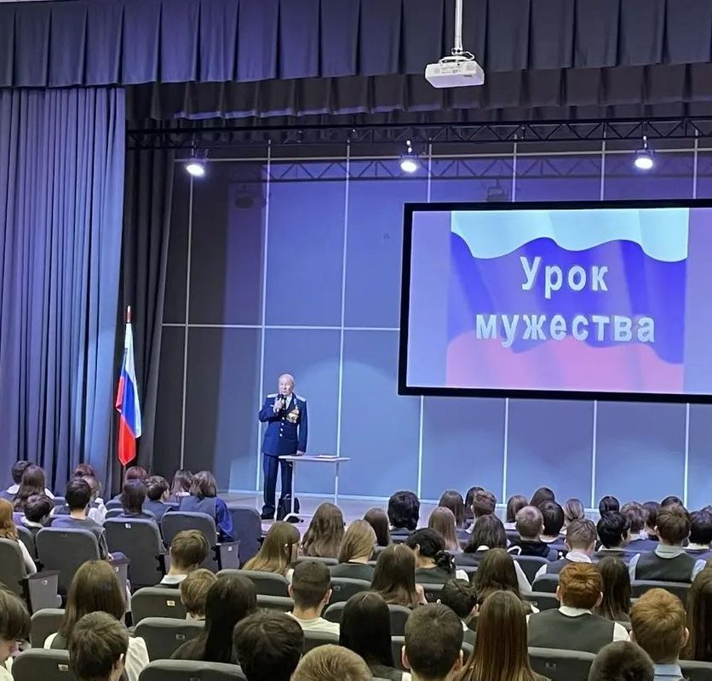
Школа — кузница настоящих граждан
Цель
воспитания
В нашей школе главное — вырастить настоящего гражданина, который тесно связан с культурой и традициями своей страны.
Проект «Разговоры о важном»
С сентября 2022 года мы участвуем в проекте, который помогает детям с раннего возраста понимать и ценить патриотические ценности.
Глубокая связь с Родиной
Важно, чтобы каждый ученик чувствовал гордость за своё происхождение, уважение к родным и историю своей страны.
3

Slide 4









Поддержка проекта
«Разговоры о важном» среди родителей
Высокий уровень одобрения
Единодушие в оценке проекта
Укрепление семейных ценностей
Объединение школы и родителей
Опрос, проведённый в январе 2026 года, выявил, что родители активно поддерживают проект и видят его важность для воспитания детей.
100% участвовавших родителей считают проект необходимым для формирования у детей патриотизма и гражданской позиции.
Проект помогает развивать у детей чувство ответственности за Родину и способствует укреплению семейных связей.
Данные опроса показывают, что проект успешно объединяет педагогов и семьи вокруг идеи патриотического воспитания и сохранения культурной идентичности.
4

Slide 5



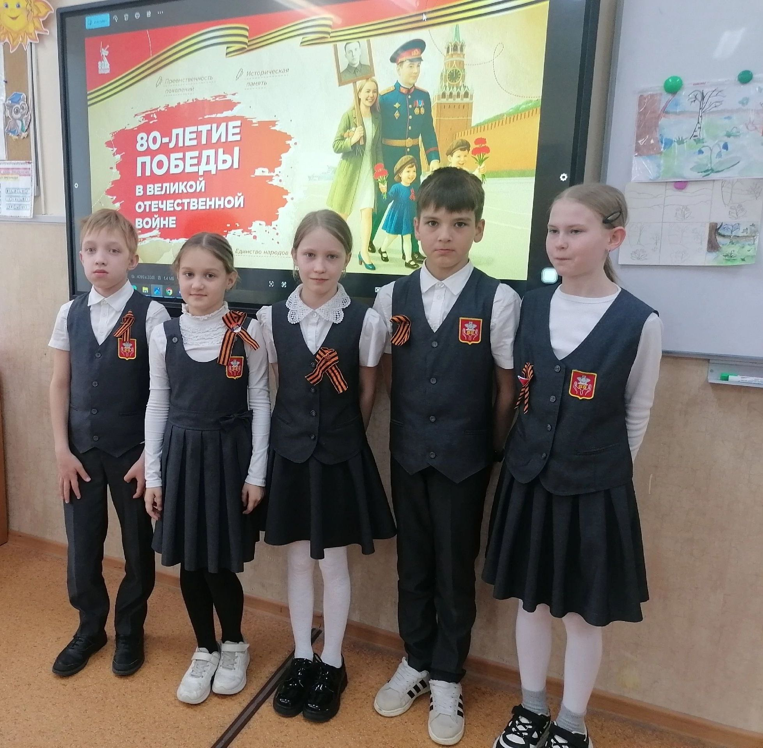
Что интересно детям:
Дети проявляют особый интерес к героям Великой Отечественной войны, воспринимая их подвиги как личный пример мужества и силы духа.
Также им близки темы заботы о природе и сохранения семейных традиций, что наполняет уроки живыми историями и эмоциями.
5

Slide 6




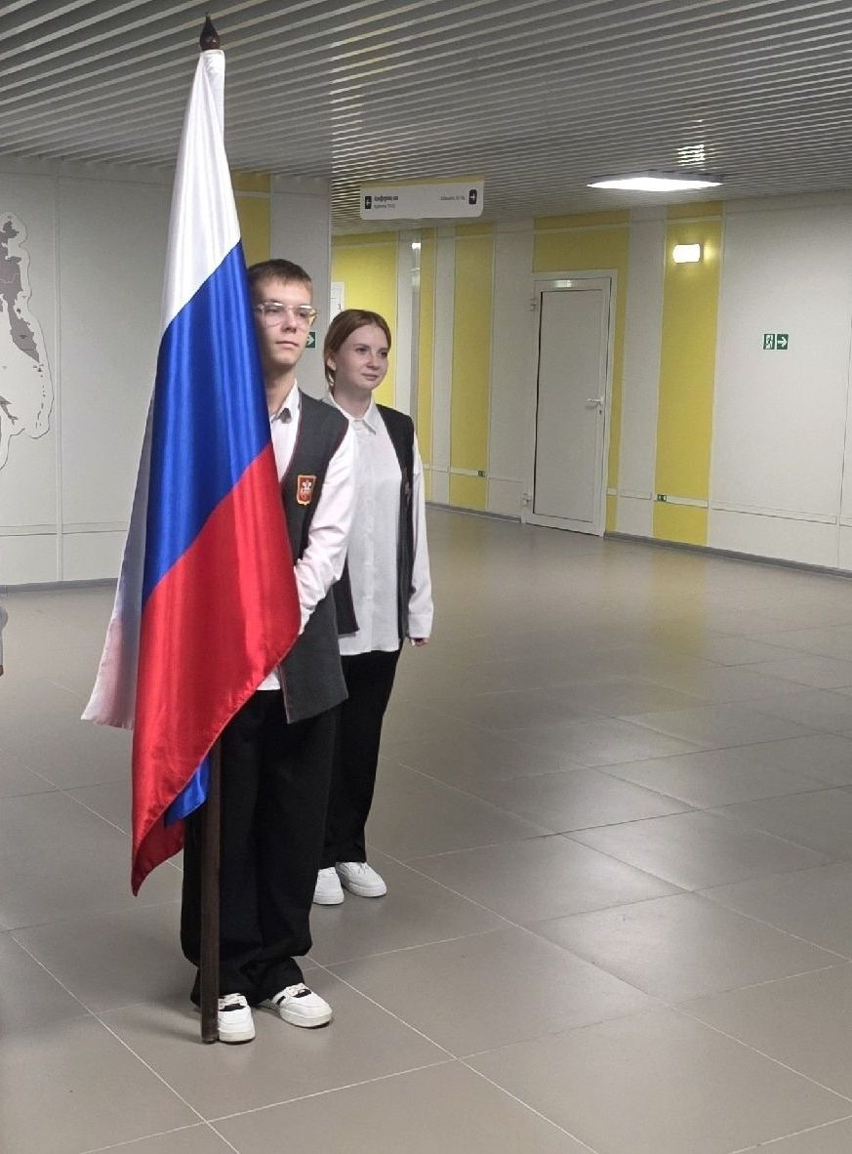
Флаг и гимн как символы патриотизма
Еженедельная церемония
Перед занятиями мы торжественно поднимаем Государственный флаг и поём Гимн России — это формирует чувство единства и уважения.
Воспитание гордости
Такая традиция помогает детям осознать важность символов и гордиться своей страной уже с ранних лет.
6

Slide 7


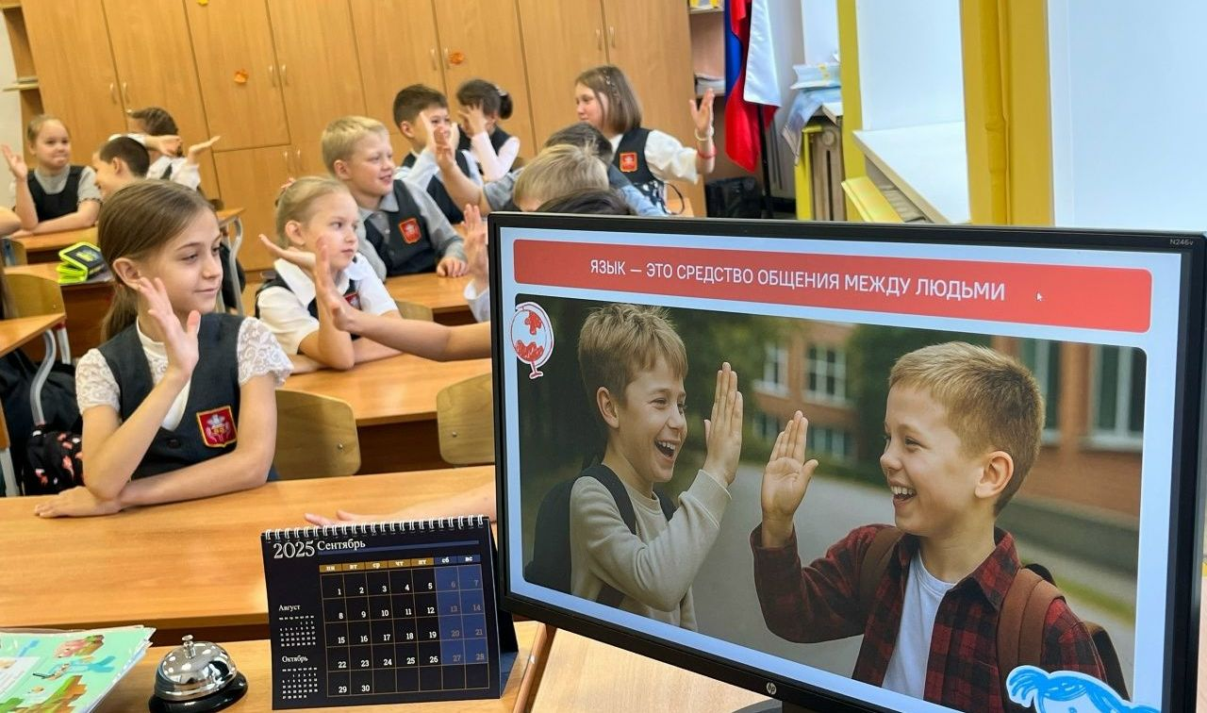

Практика и открытия
Отказ от лекций
Вместо обычных занятий я предлагаю ученикам дискуссии,творческие задания. Устраиваю "мозговой штурм", а так же круглые столы. Это активизирует интерес и помогает детям учиться аргументированно выражать своё мнение.
Использование мультимедиа
Проект «Разговоры о важном» предоставляет яркие презентации и видеоконтент, что делает занятия более насыщенными, удерживает внимание и способствует лучшему усвоению материала.
7

Slide 8
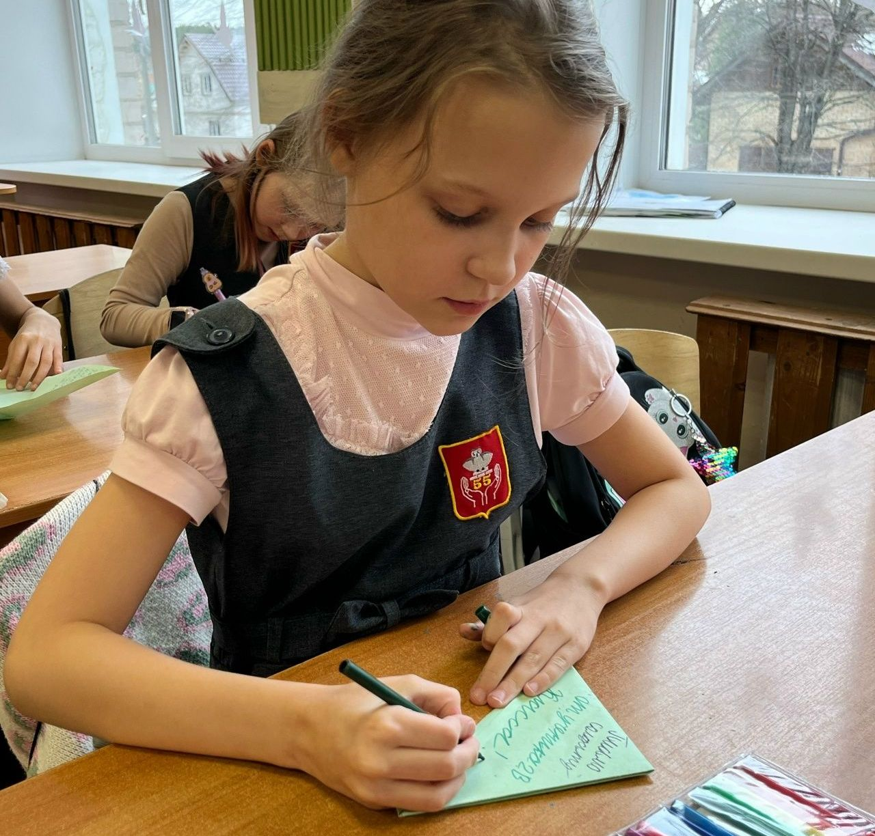
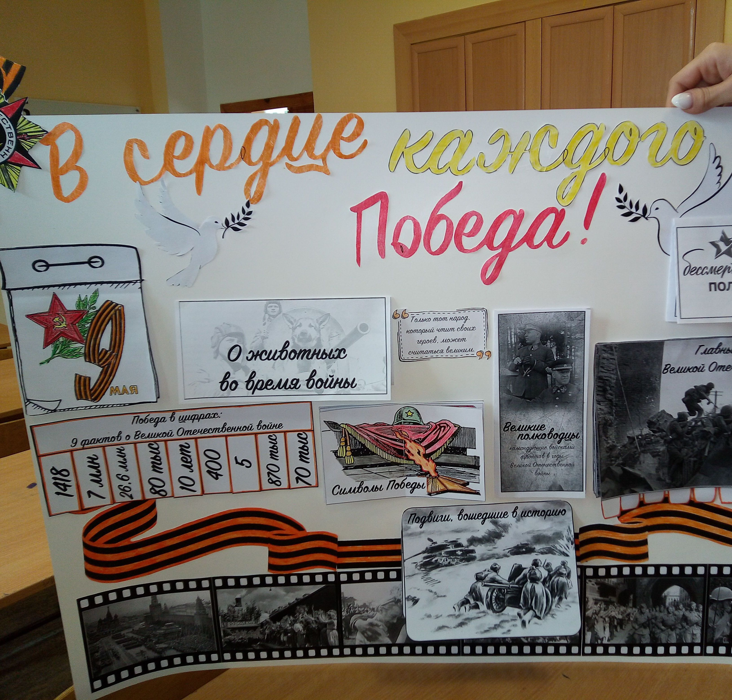
Наши проекты: участие и творчество детей
Акция
«Окна Победы»
Ученики оформляют окна своими рисунками и поделками, посвящёнными Победе, что помогает им почувствовать связь с историей.
«Бессмертный полк» и письма военнослужащим
Дети принимают участие в шествиях и пишут письма военнослужащим, выражая свою благодарность и поддерживая патриотический дух.
Выставки
и стенгазеты
Создание рисунков и газет о героях войны позволяет ребятам глубже исследовать исторические события и развивать творческие навыки.
8

Slide 9




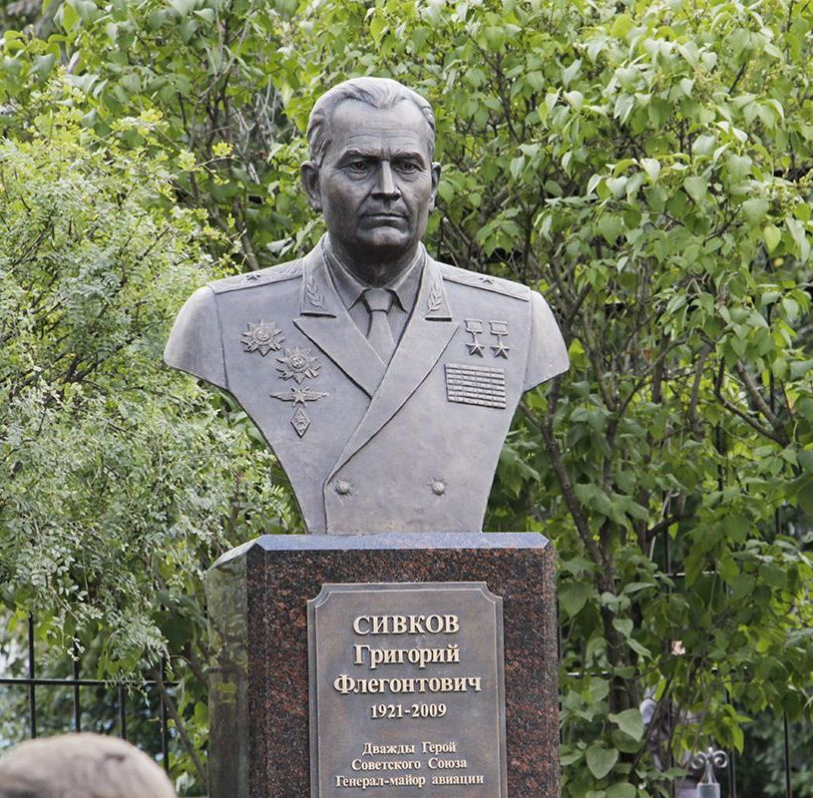
Юбилей героя:
вдохновение для школьников
Григорий Сивков — пример мужества
В этом году мы отмечаем юбилей дважды Героя Советского Союза Григория Флегонтовича Сивкова, чьё имя носит наша школа.
Его подвиг вдохновляет учеников на добрые дела.
Праздничные мероприятия
Запланированы творческие выступления, проекты и встречи с ветеранами, которые погружают детей в живую историю и патриотизм.
9

Slide 10

Патриотизм — путь в светлое будущее

